Slide 1
Обмороження
Перша допомога
Виконав:
Студент групи ІО-92
Гула Вадим

Slide 2
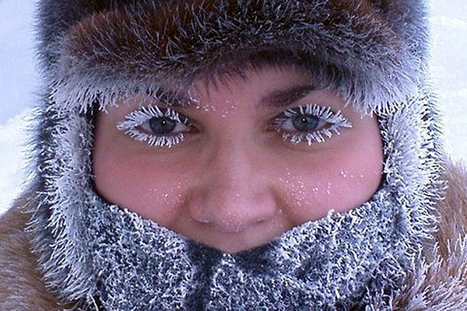

Slide 3
Визначення
Обморо́ження або відморо́ження (лат. Congelatio) — ушкодження тканин організму під дією холоду. Нерідко супроводжується загальним переохолодженням організму і особливо часто вражає такі частини тіла як вушні раковини, ніс, недостатньо захищені кінцівки, в першу чергу пальці рук і ніг.

Slide 4
Симптоми
Побіління шкіри
Оніміння шкіри
Втрата чутливості шкіри
Почервоніння або посиніння, що супроводжуються болем
Поява бульбашок на ураженій ділянці шкіри

Slide 5
Причини
Кровообіг може бути порушено при впливі як природного, так і штучного холоду, а також при контакті з дуже холодними предметами (сніг, лід і т. п.). Якщо ділянка шкіри тривалий час виявляється позбавленим кровопостачання, може початися некроз.

Slide 6
Ступені обмороження
За тяжкістю та глибиною розрізняють чотири ступені обмороження.

Slide 7
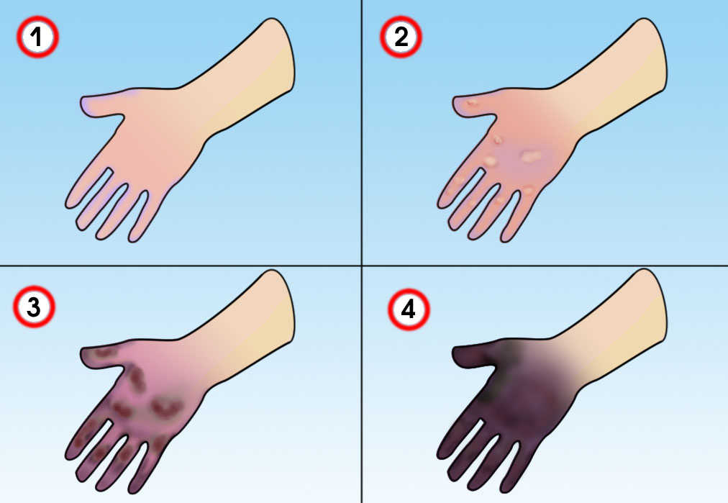
Ступені обмороження

Slide 8
Перший ступінь обмороження
І ступінь (легкий) характеризується ураженням шкіри, що супроводжується запаленням, набряком, болем. Такий стан триває кілька днів, потім поступово минає. Уражена ділянка надовго залишається дуже чутливою до холоду.

Slide 9
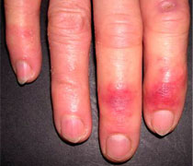
Перший ступінь

Slide 10
Другий ступінь обмороження
ІІ ступінь (середньої тяжкості) проявляється некрозом поверхневих шарів шкіри. Після відігрівання уражене місце синіє. В зоні обмороження утворюються пухирці, наповнені прозорою чи білуватою рідиною. З'являється сильний біль. Серед загальних симптомів спостерігаються підвищення температури тіла, погані сон та апетит.

Slide 11
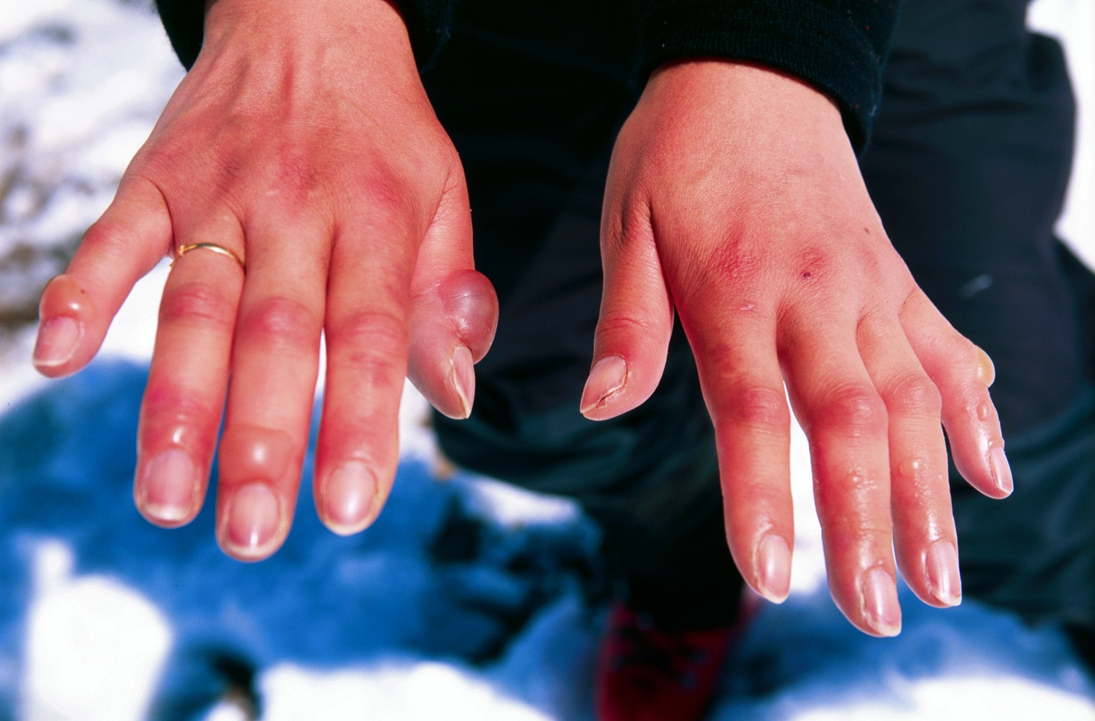
Другий ступінь

Slide 12
Третій ступінь обмороження
ІІІ ступінь (тяжкий) — відбувається поступовий некроз тканин на значну глибину. В перші дні спостерігається поява пухирців, заповнених темною рідиною. Через кілька днів з'являються ділянки вологої мертвої тканини. Хворі відчувають нестерпний біль. Захворювання супроводжується виділенням поту та ознобами, апатією.

Slide 13
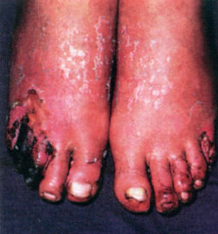
Третій ступінь

Slide 14
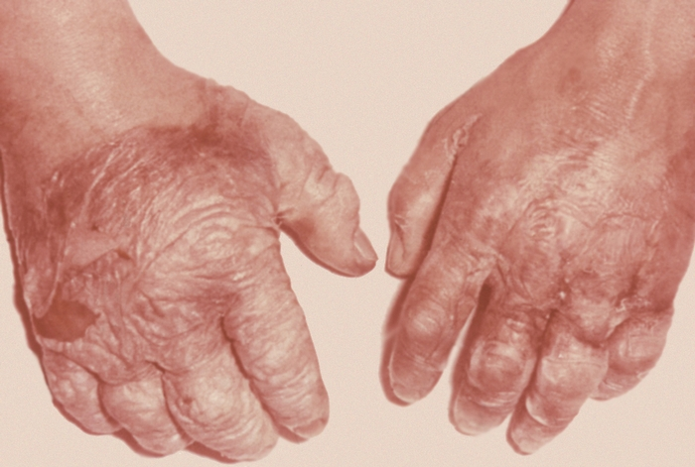
Третій ступінь

Slide 15
Четвертий ступінь обмороження
IV ступінь (вкрай тяжкий) характеризується змертвінням тканин до кістки. Ця частина тіла залишається холодною та абсолютно нечутливою. Шкіра вкривається пухирцями, заповненими чорною рідиною. Через кілька днів уражена ділянка швидко чорніє і висихає. Відбувається муміфікація тканин. Процес загоєння такої рани надзвичайно тривалий (1,5—2 місяці).

Slide 16
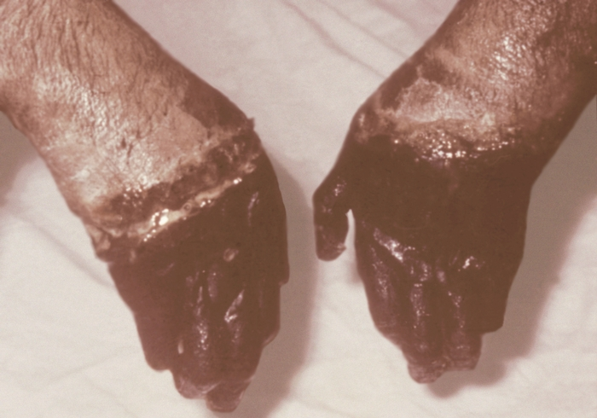
Четвертий ступінь

Slide 17
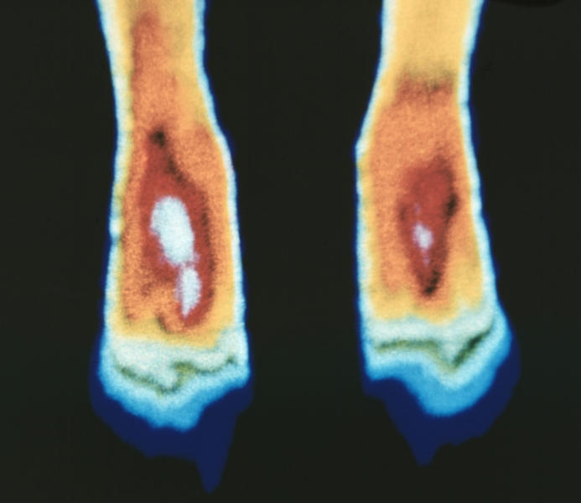
Термограма стоп при обмороженні 3-4 ступенів

Slide 18
Перша допомога
Перша медична допомога у разі обморожування полягає у зігріванні ушкодженої частини тіла і відновленні кровообігу.
Насамперед, треба постраждалого відвести в тепле приміщення, зняти одяг, що замерз.
Водночас потрібно терміново викликати лікаря.

Slide 19
При обмороженні І ступеня ураженні ділянки треба зігріти до почервоніння теплими руками, легким масажем. І накласти ватно-марлеву пов’язку.
При обмороженні ІІ-ІV ступенів швидке зігрівання, масаж чи розтирання робити не варто.
Не можна розтирати ураженні ділянки снігом, адже це може призвести до поранення шкіри.
При ураженні вуха, носа чи щоки накладають суху зігріваючу пов’язку.

Slide 20
Зігрівати можна з допомогою теплої води. Обмороженні кінцівки потрібно занурити в теплу воду, але не гарячу! Початкова температура має близькою до кімнатної. Поступово її підвищують до температури людського тіла.
Після зігрівання треба накласти ватно-марлеву пов’язку(7 шарів), яка й надалі зігріватиме уражене місце.
Людину, що постраждала треба підтримувати та заспокоювати.

Slide 21
Чого не можна робити!
Не ігнорувати
Не розтирати
Не зігрівати різко
Не вживати спиртне

Slide 22
Як уберегтися
Аби уникнути переохолодження чи обмороження, потрібно правильно підбирати одяг та взуття перед виходом надвір. Бажано обмежити переходи на далеку відстань, особливо у нічний час. Одяг повинен бути легким, багатошаровим, виготовленим із натуральних тканин. Зігріти зможе натільна білизна. Таким чином з’являться повітряні прошарки, які дозволять якомога довше зберігати тепло. І не забувайте про шапку та шарф. Особливої уваги потребують руки і ноги, які можуть дуже швидко переохолоджуватися.
Рукавички повинні бути із вологостійкої тканини. На ногах — зручні, водонепроникні чоботи і вовняні шкарпетки. Крім того, намагайтесь не бігати надворі, аби не спітніти — в мороз це надзвичайно небезпечно.
У холодну погоду вживайте більше гарячої їжі, адже в цей час організм віддає багато сил на обігрівання. До речі, в худих ймовірність замерзнути значно вища, ніж у людей з пишними формами. Пийте більше гарячого, адже втрата рідини в організмі також призводить до збільшення ризику переохолодження. Не вживайте спиртного. Найлегше піддаються впливу холоду особи, які перебувають у стані алкогольного сп’яніння. Також слід бути обережним з ліками. Деякі медпрепарати, наприклад, засіб для регулювання кров’яного тиску чи деякі антидепресанти, можуть знизити внутрішню температуру. Перед виходом на вулицю у холодну погоду слід ситно поїсти.

Slide 23
Будьте обачними
☺

